Slide 1
Matinal IVAP
Publicaciones oficiales y protección de datos personales

Slide 2
¿De qué vamos a hablar?
Introducción: régimen jurídico y definiciones
Relaciones entre régimen de protección de datos y comunicaciones administrativas
Cuestiones prácticas: medidas ordinarias y especiales
Indexación y derecho al olvido
Supuestos específicos:
Publicación de DNI seudonimizado
Subvenciones.

Slide 3
Régimen jurídico protección de datos. Derecho fundamental: art. 18.4 Constitución, 8.1 de la Carta de los Derechos Fundamentales de la UE y el 16.1 del TFUE
Reglamento general de protección de datos (REGLAMENTO (UE) 2016/679 DEL PARLAMENTO EUROPEO Y DEL CONSEJO de 27 de abril de 2016) (RGPD).
Ley Orgánica 3/2018, de 5 de diciembre, de Protección de Datos Personales y garantía de los derechos digitales (LOPDGDD).
Decreto 130/2012, de 24 de agosto, del Consell, por el que se establece la organización de la seguridad de la información de la Generalitat
Proyecto de decreto del Consell en tramitación.

Slide 4
Definiciones.
¿Qué es un dato personal?
Toda información sobre una persona física identificada o identificable; se considerará persona física identificable toda persona cuya identidad pueda determinarse, directa o indirectamente, en particular mediante un identificador, como por ejemplo un nombre, un número de identificación, datos de localización, un identificador en línea o uno o varios elementos propios de la identidad física, fisiológica, genética, psíquica, económica, cultural o social de dicha persona;
¿Qué es un tratamiento de datos?
Cualquier operación o conjunto de operaciones realizadas sobre datos personales o conjuntos de datos personales, ya sea por procedimientos automatizados o no, como la recogida, registro, organización, estructuración, conservación, adaptación o modificación, extracción, consulta, utilización, comunicación por transmisión, difusión o cualquier otra forma de habilitación de acceso, cotejo o interconexión, limitación, supresión o destrucción.

Slide 5
Relación con otros derechos.
IMPORTANTE (CONSIDERANDO 4º DEL RGPD):
El tratamiento de datos personales debe estar concebido para servir a la humanidad. El derecho a la protección de los datos personales no es un derecho absoluto sino que debe considerarse en relación con su función en la sociedad y mantener el equilibrio con otros derechos fundamentales, con arreglo al principio de proporcionalidad. El presente Reglamento respeta todos los derechos fundamentales y observa las libertades y los principios reconocidos en la Carta conforme se consagran en los Tratados, en particular el respeto de la vida privada y familiar, del domicilio y de las comunicaciones, la protección de los datos de carácter personal, la libertad de pensamiento, de conciencia y de religión, la libertad de expresión y de información, la libertad de empresa, el derecho a la tutela judicial efectiva y a un juicio justo, y la diversidad cultural, religiosa y lingüística.

Slide 6
Relaciones entre régimen de protección de datos y comunicaciones administrativas
Una de las actuaciones de las administraciones públicas que tiene mayor impacto en el ámbito de la protección de datos es la relacionada con las comunicaciones de los actos y resoluciones administrativas, que se realiza, en unos casos, a través de las notificaciones (directamente a las personas interesadas) y, en otros, a través de las publicaciones (difusión general).
Dichas comunicaciones tienen una afección directa al derecho fundamental a la protección de datos, por cuanto pueden implicar la transmisión de los datos de carácter personal contenidos en los actos administrativos a un tercero o a una pluralidad indeterminada de personas.

Slide 7
Publicación de datos: Riesgos
Las publicaciones de datos personales propiamente suponen un tratamiento de datos personales que, frente a la comunicación individualizada, supone una difusión generalizada de datos que, en atención a sus efectos puede resultar especialmente invasiva sobre los derechos de los afectados, por lo que se deben aplicarlos principios y el resto de régimen de protección de datos en atención a la intensidad de su repercusión.
Es necesario por tanto analizar los riesgos específicos en cada caso para la protección de los derechos y libertades de las personas.

Slide 8
Concepto de riesgo para los derechos y libertades
Cualquier efecto o consecuencia no deseados sobre los interesados o no previsto en el propio tratamiento de datos personales, capaz de generar daños o perjuicios sobre sus derechos y libertades, particularizando, entre otros: los daños y perjuicios físicos, materiales o inmateriales, problemas de discriminación, usurpación de identidad o fraude, pérdidas financieras, daño para la reputación, pérdida de confidencialidad de datos sujetos al secreto profesional, reversión no autorizada de la seudonimización, perjuicios económicos o sociales, privación a los interesados de sus derechos y libertades, que se les impida ejercer el control sobre sus datos personales, etc.
(Ejemplo: Podría darse la paradoja de dar una ayuda a un colectivo vulnerable y generarle situaciones de riesgo para sus derechos y libertades por publicación. Así, en el caso de una subvención a un colectivo por causas económicas podría influir a la hora de solicitar un préstamo si una entidad bancaria consulta el DOGV y determina un mayor riesgo de impago).

Slide 9
Licitud del tratamiento: RGPD
Para la realización de tratamientos de datos personales es exigible disponer de una causa de licitud de las reguladas en el artículo 6.1 del RGPD, siendo aplicables a las administraciones públicas, principalmente, las recogidas en sus letras c) y e):
- “El tratamiento es necesario para el cumplimiento de una obligación legal aplicable al responsable del tratamiento”. (obligación concreta y específica=
“ El tratamiento es necesario para el cumplimiento de una misión realizada en interés público o en el ejercicio de poderes públicos conferidos al responsable del tratamiento”. (Competencia administrativa)

Slide 10
Licitud de tratamiento: Ley 39/2015
La naturaleza de la publicación supone que solo se podrá utilizar en los supuestos tasados que determina la ley
El artículo 45 de la ley 39/2015 determina que los actos administrativos serán objeto de publicación cuando…:
así lo establezcan las normas reguladoras de cada procedimiento o cuando lo aconsejen razones de interés público
el acto tenga por destinatario a una pluralidad indeterminada de personas o cuando la Administración estime que la notificación efectuada a un solo interesado es insuficiente
se trate de actos integrantes de un procedimiento selectivo o de concurrencia competitiva de cualquier tipo.

Slide 11
Principios de protección de datos (art. 5,1 RGPD)
tratados de manera lícita, leal y transparente en relación con el interesado («licitud, lealtad y transparencia»)
recogidos con fines determinados, explícitos y legítimos, y no serán tratados ulteriormente de manera incompatible con dichos fines; (…) («limitación de la finalidad»);
adecuados, pertinentes y limitados a lo necesario en relación con los fines para los que son tratados («minimización de datos»);
exactos y, si fuera necesario, actualizados («exactitud»);
mantenidos de forma que se permita la identificación de los interesados durante no más tiempo del necesario para los fines del tratamiento de los datos personales («conservación»);

Slide 12
Principio de responsabilidad proactiva en las publicaciones
El RGPD en artículo 5.2, establece el principio de responsabilidad proactiva, el cual se basa en otros dos:
La privacidad desde el diseño, el responsable del tratamiento aplicará, tanto en el momento de determinar los medios de tratamiento como en el momento del propio tratamiento, medidas técnicas y organizativas apropiadas, como la seudonimización, concebidas para aplicar de forma efectiva los principios de protección de datos, como la minimización de datos, e integrar las garantías necesarias. https://www.aepd.es/documento/guia-privacidad-desde-diseno.pdf
La privacidad por defecto, que exige que sólo deben ser objeto de tratamiento los datos personales que sean estrictamente necesarios y suficientes para los fines del tratamiento.
https://www.aepd.es/documento/guia-proteccion-datos-por-defecto.pdf

Slide 13
TIPOS DE PUBLICIDAD EN ATENCIÓN A SU DIFUSIÓN
Publicación en Boletines Oficiales (BOE, DOGV, BOPs). Es la publicación más intrusiva, porque no se puede suprimir la publicación ni total ni parcialmente, únicamente se puede realizar la desindexación.
Publicación en internet (publicaciones en sede electrónica, publicidad activa de transparencia. Supone una difusión generalizada, con toda la intrusividad que conlleva, pero se puede suprimir la publicación. Recomendable la desindexaxión desde el diseño y por defecto.
Publicación en intranet (FUNCION@). En la práctica, salvo que se reduce la extensión de acceso frente al supuesto anterior, sus efectos son similares.
Tablones de anuncios. Es una difusión generalizada, por lo que puede resultar muy intrusivo, y sancionable por AEPD si no se cumplen los criterios del RGPD.
Publicación web con acceso restringido a los interesados. Permite limitar la difusión a las personas legitimadas al acceso, por ejemplo en un proceso selectivo, pero se siguen comunicando datos a terceros, por lo que se debe aplicar el RGPD. Por ejemplo, minimización en las publicaciones y no publicar datos especialmente protegidos.

Slide 14
Medios de publicación
Tablón Electrónico general: marcando criterios comunes desde el diseño y por defecto
Ámbito de difusión adecuado a cada finalidad.
Criterios comunes en materia de datos personales a publicar. Aplicación de anonimización y pseudonimización.
Plazos de conservación de las publicaciones. Control de los plazos y efectos automáticos.
Establecimiento de la desindexación por defecto de las publicaciones con datos personales.

Slide 15
PUBLICACIÓN EN DIARIOS OFICIALES
La Sentencia 23/2022, de 21 de febrero de 2022, del Tribunal Constitucional trata sobre la publicación de datos sensibles en los diarios oficiales, señalando lo siguiente:
Partiendo siempre de la premisa de que los documentos publicados en el BOE, tanto en su edición electrónica como en papel, tienen la condición de inalterables y, por tanto, no se pueden modificar ni eliminar los datos personales que contengan, y de que el BOE tiene la consideración de fuente accesible al público, debe recordarse que la normativa vigente permite al recurrente ejercer el derecho a que los motores de búsqueda en internet eliminen de las listas de resultados que se obtuvieran, tras una búsqueda efectuada a partir de su nombre, los enlaces publicados que contuvieran información relativa a su persona una vez que ya no sean necesarios o pertinentes, teniendo en cuenta la finalidad para la cual fueron tratados los datos personales, el tiempo transcurrido desde la publicación y la naturaleza e interés público de la información.

Slide 16
PUBLICACIÓN EN TABLONES DE ANUNCIOS FÍSICOS
En las publicaciones en tablones de anuncios es importante señalar que, como en toda publicación, se debe contar, necesariamente, con una base de legitimación y, además, se deben respetar los derechos inherentes a las personas afectadas en materia de protección de datos.
Una particularidad propia en el caso de los tablones de anuncios físicos es que el lugar dónde se efectúe la publicación debe ser el adecuado en atención a la finalidad perseguida. En estos casos, habría que evitar que la localización del tablón hiciera accesible la información, sin ningún tipo de restricción a personas ajenas a ésta.

Slide 17
PUBLICACIÓN EN TABLONES DE ANUNCIOS FÍSICOS
Resolución AEPD PS/00024/2019. Centro escolar que expuso un listado definitivo de alumnos admitidos, tanto en la fachada principal y acristalada del centro, como en su página web
Base de licitud: art. 45 de la Ley 39/2015 “Los actos administrativos serán objeto de publicación cuando así lo establezcan las normas reguladoras de cada procedimiento o cuando lo aconsejen razones de interés público apreciadas por el órgano competente”.
Hay base de licitud pero se debe cumplir el resto del RGPD
La AEPD considera que no se ha garantizado la seguridad adecuada de los datos personales al proceder a su publicación tanto en el tablón como en la página web, lo que supone, a ojos de la AEPD una exposición indiscriminada de la información de carácter personal publicada (datos identificativos) a terceros no interesados

Slide 18
CUESTIONES PRÁCTICAS: MEDIDAS DE PROTECCIÓN
DATOS PERSONALES EN LAS RESOLUCIONES Y LOS ACTOS ADMINISTRATIVOS
El artículo 40.5 de la Ley 39/2015, de 1 de octubre, establece que “las administraciones públicas podrán adoptar las medidas que consideren necesarias para la protección de los datos personales que consten en las resoluciones y actos administrativos, cuando éstos tengan por destinatarios a más de un interesado”.
En relación con este precepto, la Agencia Española de Protección de Datos (AEPD) ha interpretado que el nexo de conexión de la proposición normativa (“podrán”) no está atribuyendo potestad discrecional alguna a la Administración, sino que está imponiendo con evidencia el cumplimiento de una obligación, esto es, respetar el régimen jurídico en materia de protección de datos personales.

Slide 19
MEDIDAS ORDINARIAS DE PROTECCIÓN
Si contiene datos que NO son de categorías especiales o personas vulnerables
Principio de minimización de datos: publicar los estrictamente necesarios en atención a la finalidad. Motivación in aliunde (por remisión al expediente) si ésta contiene datos personales
Recurrir a la publicación regulada en el artículo 46 de la Ley 39/2015, de 1 de octubre: “Si el órgano competente apreciase que la notificación por medio de anuncios o la publicación de un acto lesiona derechos o intereses legítimos, se limitará a publicar en el Diario oficial que corresponda una somera indicación del contenido del acto y del lugar donde los interesados podrán comparecer, en el plazo que se establezca, para conocimiento del contenido íntegro del mencionado acto y constancia de tal conocimiento”.
Medidas técnicas que eviten, por defecto, la indexación del documento por los buscadores de internet, salvo que sea necesaria por su finalidad
Consultar a la Delegación de Protección de Datos a través de la unidad de protección de datos de su conselleria /entidad.

Slide 20
SUPUESTOS DE ESPECIAL ROTECCIÓN
Categorías especiales de Datos (Art. 9 RGPD) y situaciones vulnerables
(Art. 9.1 RGPD) Prohibido el tratamiento de datos personales que revelen el origen étnico o racial, las opiniones políticas, las convicciones religiosas o filosóficas, o la afiliación sindical, y el tratamiento de datos genéticos, datos biométricos dirigidos a identificar de manera unívoca a una persona física, datos relativos a la salud o datos relativos a la vida sexual o las orientación sexuales de una persona física.
Solo se levanta dicha prohibición en los supuestos tasados del art. 9.2 del RGPD.
(Art. 28.2 de LOPDGDD). Medidas supuestos de mayores riesgos. Ejemplos:
categorías especiales de datos artículos 9 y 10 RGPD
afectados en situación de especial vulnerabilidad y, en particular, de menores de edad y personas con discapacidad
tratamiento masivo que implique a un gran número de afectados

Slide 21
MEDIDAS ESPECIALES DE PROTECCIÓN
Si contiene datos que SÍ son de categorías especiales o personas vulnerables
En estos casos, cabe aplicar medidas adicionales a las ordinarias anteriores:
Comprobar la existencia de normas que prohíban la publicación de este tipo de datos por el riesgo asociado que conlleva. P.e. Decreto BDNS, Ley Transparencia
Aplicar los principios de protección de datos sobre estas categorías y analizar el caso concreto debiendo tener en cuenta las distintas finalidades de los datos a publicar con las recomendaciones de la DPD: mujeres víctimas de violencia, subvenciones y procesos selectivos.
Seudominización mediante la publicación de datos que sólo puedan ser identificados por las propias personas interesadas, como el DNI seudonimizado sin otros datos identificativos o mediante el uso de códigos identificativos que sólo conozcan las personas interesadas en el procedimiento.
Redirigiendo a un acceso restringido a las personas interesadas, lo que permitiría limitar la difusión a las personas que están legitimadas al acceso.

Slide 22
APLICACIÓN DE NORMAS QUE NO CUMPLEN EL RGPD
Existen normas aprobadas con anterioridad al RGPD que no se rigen por los principios de proporcionalidad y de minimización (normas obsoletas)
Otras normas no regulan supuestos excepcionales pero de gran impacto en las personas afectadas, por tratarse de colectivos especialmente vulnerables.
Corresponde a la administración aplicar de forma integrada la normativa sectorial reguladora de la materia con la de protección de datos.
Cuando, en ejecución de una norma sectorial que establezca la obligación de publicación, se considere que la publicación de datos personales resulta excesiva para las finalidades del tratamiento, el responsable debería efectuar el triple juicio de proporcionalidad para determinar los datos que finalmente deban ser publicados. No obstante, antes de adoptar cualquier decisión al respecto, debería recabarse el criterio de la Delegación de Protección de Datos.
La publicación de datos personales no limitados a la finalidad del tratamiento y sin aplicar el principio de minimización puede suponer una brecha de seguridad en materia de protección de datos.

Slide 23
BRECHAS DE DATOS PERSONALES EN PUBLICACIONES
Una vulneración de los principios de minimización y de seguridad de los datos de carácter personal de las personas afectadas, además de una posible infracción de la normativa de protección de datos, puede suponer una violación de la seguridad de los datos de carácter personal.
El RGPD define brecha de la seguridad de los datos personales en su artículo 4 como “toda violación de la seguridad que ocasione la destrucción, pérdida o alteración accidental o ilícita de datos personales transmitidos, conservados o tratados de otra forma, o la comunicación o acceso no autorizados a dichos datos”.

Slide 24
BRECHAS DE DATOS PERSONALES EN PUBLICACIONES
Por tanto, si se publican datos personales sin base de legitimación o sin aplicar debidamente los principios en materia de protección de datos se podría estar produciendo una violación o brecha de datos personales.
Para profundizar sobre esta cuestión y conocer los procedimientos de notificación de las violaciones de seguridad se puede acudir a la intranet FUNCION@, donde se dispone de una guía con recomendaciones para la gestión de brechas de datos personales, así como del formulario para informar a la Delegación de Protección de Datos de los incidentes de seguridad que afecten a datos personales

Slide 25
INDEXACIÓN Y DERECHO AL OLVIDO
El derecho al olvido es la manifestación del derecho de supresión aplicado a los buscadores de internet.
Las consellerias y entidades del sector público instrumental son responsables de las publicaciones que realizan en Internet, mientras que los buscadores de Internet son responsables de los resultados que ofrecen ante peticiones de búsquedas, pero ello no exime totalmente a las primeras. Por tanto, las consellerias y entidades deben actuar respecto a la indexación de los datos por parte de los buscadores si la ciudadanía que se ve afectada por tal indexación y, como consecuencia de ello, plantean el ejercicio del derecho al olvido.
El apartado 2 del artículo 17 del RGPD determina que “2.Cuando haya hecho públicos los datos Personales y esté obligado, en virtud de lo dispuesto en el apartado 1, a suprimir dichos datos, el responsable del tratamiento, teniendo en cuenta la tecnología disponible y el coste de su aplicación, adoptará medidas razonables, incluidas Medidas técnicas, con miras a informar a los responsables que estén tratando los datos personales de la solicitud del interesado de supresión de cualquier enlace a esos datos personales, o cualquier copia o réplica de los mismos”.

Slide 26
INDEXACIÓN Y DERECHO AL OLVIDO
Buenas prácticas para prevenir las consecuencias de la indexación por parte de los buscadores de Internet:
En primer lugar, cumplir desde el diseño y por defecto con los principios de proporcionalidad y de minimización de los datos personales publicados en los actos/resoluciones administrativas.
Aplicar medidas para evitar la indexación por defecto (ver Anexo I Recomendaciones DPD en FUNCION@) de aquellos documentos con datos de carácter personal que vayan a publicar, especialmente si es en el DOGV y, en todo caso, de aquellos que contienen datos de personas en situación de especial vulnerabilidad, aunque se encuentren seudonimizados.
Mantener la publicación en la web/tablón de anuncios el tiempo estrictamente necesario para cumplir con su finalidad, sin perjuicio de que los documentos deban continuar en el expediente administrativo conforme a los plazos de conservación que les resulten de aplicación.

Slide 27
INDEXACIÓN Y DERECHO AL OLVIDO
Ante la solicitud de un ejercicio de derecho al olvido, se recomienda proceder de la siguiente manera:
En primer lugar, se deberá comprobar si han trascurrido los plazos de conservación del documento publicado. Si es así, la supresión del documento de la página web sería suficiente para dar por satisfecho el ejercicio del derecho al olvido, sin perjuicio de que el responsable del tratamiento comunique dicha supresión al buscador mediante las herramientas destinadas a retirar contenido obsoleto.
Si no ha transcurrido dicho plazo, el responsable del tratamiento debería tramitar la solicitud de la desindexación de los buscadores, tal y como se indica en el Anexo I Recomendaciones DPD.
Si se trata de un acto o resolución publicada en el DOGV, el personal responsable del mismo será quien tramite la solicitud de desindexación a los buscadores de internet (ver Anexo I Recomendaciones DPD).

Slide 28
INDEXACIÓN Y DERECHO AL OLVIDO
Tramitación de la desindexación:
La solicitud de la desindexación dirigida a los buscadores se debe realizar a través de Portal de Servicios GVATIC.- Incidencias, introduciendo en el formulario lo siguiente:
- La página web: la URL del documento.
- En resumen: desindexar para que no accedan los buscadores de internet al documento.
- En descripción: detallar la petición que se está haciendo.

Slide 29
PUBLICACIÓN DE DATOS: DNI
Disposición adicional 7ª LOPDGDD. Identificación de los interesados en las notificaciones por medio de anuncios y publicaciones de actos administrativos:
publicación de un acto administrativo que contuviese datos personales del afectado:
Se identificará al mismo mediante su nombre y apellidos, añadiendo cuatro cifras numéricas aleatorias del documento nacional de identidad, número de identidad de extranjero, pasaporte o documento equivalente.
Cuando la publicación se refiera a una pluralidad de afectados estas cifras aleatorias deberán alternarse.
Cuando se trate de la notificación por medio de anuncios (artículo 44 Ley 39/2015): se identificará al afectado exclusivamente mediante el número completo de su documento nacional de identidad, número de identidad de extranjero, pasaporte o documento equivalente.

Slide 30
Publicación de Datos: DNI
Disposición adicional 7ª LOPDGDD (Continuación)
Cuando el afectado careciera de cualquiera de los documentos mencionados en los dos párrafos anteriores, se identificará al afectado únicamente mediante su nombre y apellidos.
En ningún caso debe publicarse el nombre y apellidos de manera conjunta con el número completo del documento nacional de identidad, número de identidad de extranjero, pasaporte o documento equivalente.
VIOLENCIA DE GÉNERO: A fin de prevenir riesgos para víctimas de violencia de género, el Gobierno impulsará la elaboración de un protocolo de colaboración que defina procedimientos seguros de publicación y notificación de actos administrativos, con la participación de los órganos con competencia en la materia.

Slide 31
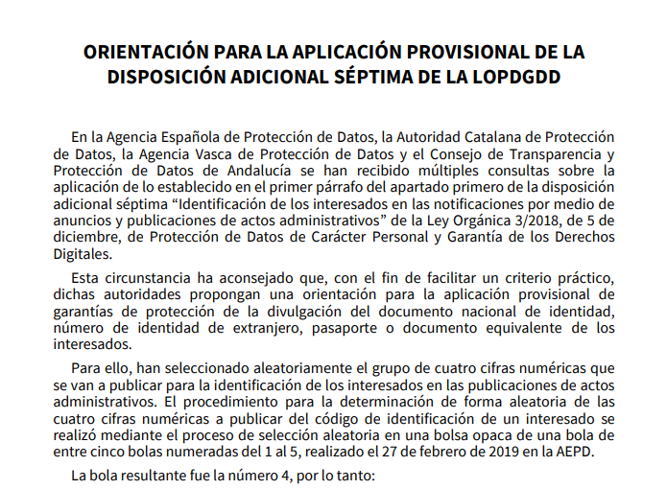
Publicación de Datos: DNI

Slide 32
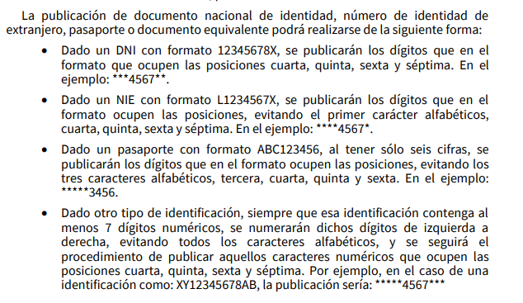
Publicación de Datos: DNI

Slide 33
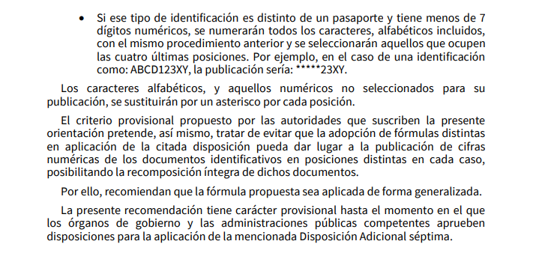
Publicación de Datos: DNI

Slide 34
Subvenciones
Sistema de publicidad de las subvenciones (Real Decreto 130/2019, de 8 de marzo, por el que se regula la Base de Datos Nacional de Subvenciones y la publicidad de las subvenciones y demás ayudas públicas:
No se publicarán las subvenciones o ayudas públicas concedidas a personas físicas cuando:
a) La información contenida en la BDNS o el propio objeto de la convocatoria proporcione información o datos especialmente protegidos de los beneficiarios o relativos a las categorías especiales de datos relacionados en los artículos 9 y 10 del Reglamento (UE) 2016/679 del Parlamento Europeo y del Consejo, de 27 de abril de 2016, relativo a la protección de las personas físicas en lo que respecta al tratamiento de datos personales y a la libre circulación de estos datos y por el que se deroga la Directiva 95/46/CE (Reglamento general de protección de datos).
b) La persona física se encuentre en una situación de protección especial que pueda verse agravada con la cesión o publicación de sus datos personales, en particular, cuando sea víctima de violencia de género o de otras formas de violencia contra la mujer.

Slide 35
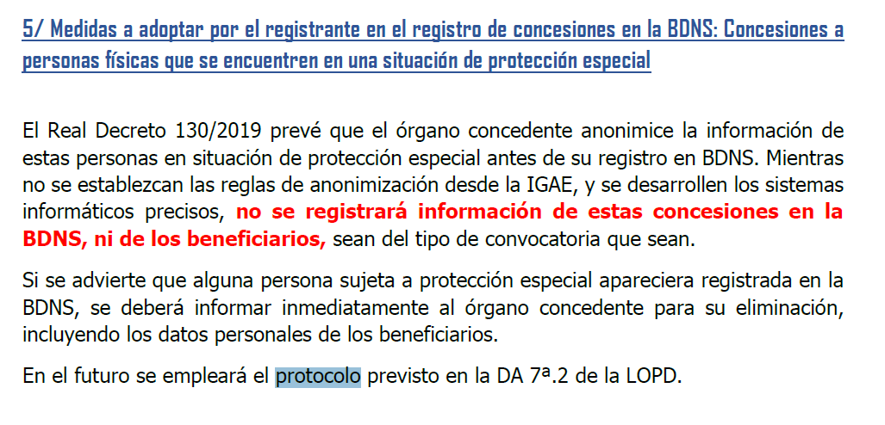
Subvenciones

Slide 36
Subvenciones
Sistema de publicidad de las subvenciones (Real Decreto 130/2019, de 8 de marzo, por el que se regula la Base de Datos Nacional de Subvenciones y la publicidad de las subvenciones y demás ayudas públicas:
Art. 7.8. La información sobre concesiones permanecerá publicada durante los cuatro años naturales siguientes al año en que se concedió la subvención, siendo retirada automáticamente por la propia BDNS transcurrido dicho plazo. En el caso de concesiones a favor de personas físicas, la publicidad se reduce al año de concesión y al año siguiente. No obstante, estos plazos se sustituirán por los establecidos en la normativa europea, en caso de que ésta señale plazos superiores.

Slide 37
FUNCION@: PROTECCIÓN DE DATOS
GUÍA PARA LA PROTECCIÓN DE DATOS PERSONALES
EN LAS NOTIFICACIONES Y PUBLICACIONES DE ACTOS ADMINISTRATIVOS

Slide 38
FUNCION@: PROTECCIÓN DE DATOS
dpdgeneralitat@gva.es
dpdsectorpublico@gva.es

Slide 39
FIN

